Slide 1
Yerel Açıklamalar ve Karşı-Olgusal Açıklamalar
Yorumlanabilir Yapay Zekâ’da tekil tahminleri açıklayan iki yerel yaklaşım
LIME, Wachter ve Dandl yöntemleri
İlker Uğur Kaya ~ 20269257005
01
Notes:
Başlık slaydı.

Slide 2
BÖLÜM 1
LIME
yerel
vekil
Tekil bir tahmini, çevresinde eğitilen
basit ve yorumlanabilir bir vekil modelle açıklamak
2
Notes:
Bölüm 1: LIME (Local Interpretable Model-Agnostic Explanations).

Slide 3
LIME
Güven problemi: kara kutu modelleri
Karmaşık model
İnsan kararı
Yüksek tahmin başarısı sağlayabilir, ancak tekil kararın nasıl oluştuğunu açıklamak güçtür.
Kullanıcı “Neden bu tahmin?” sorusuna, ilgili örnek çevresinde anlaşılır bir yanıt bekler.
LIME, kara kutuyu küresel olarak kopyalamaz; ilgilenilen tahminin çevresini yaklaşıklar.
3

Slide 4
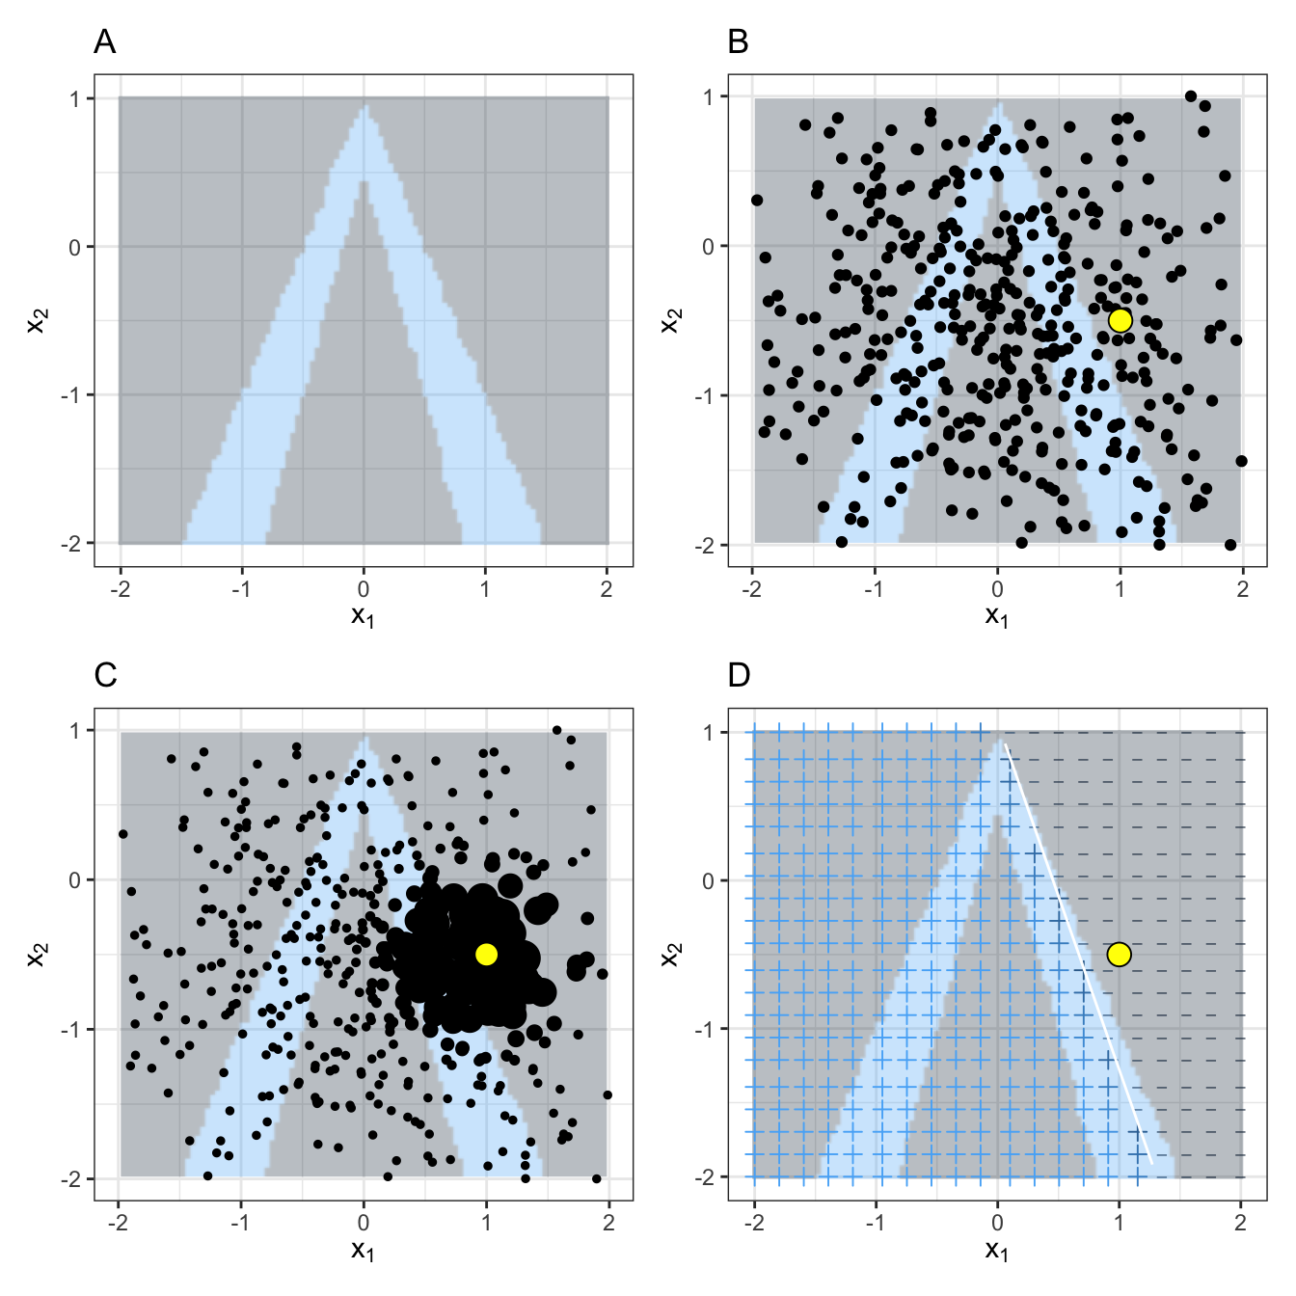
LIME
LIME’in temel fikri: küresel karmaşa, yerel basitlik
A Kara kutu karar yüzeyi
Açık ve koyu bölgeler modelin karmaşık karar yapısını gösterir.
B-C Örnekleme ve ağırlıklandırma
Örnekler açıklanan noktanın çevresinden değil, verinin merkezinden çekilir. Yerellik, sarı noktaya yakın örneklere daha yüksek ağırlık verilerek sağlanır.
D Basit yerel model
Ağırlıklı komşulukta doğrusal bir vekil model eğitilir. Beyaz çizgi, açıklanan nokta çevresindeki yerel sınırı yaklaşıklar.
Kaynak görsel: lime.qmd, Şekil 14.1
4

Slide 5
LIME
Optimizasyon denklemi
explanation(x) = argmin [ L(f̂, g, πₓ) + Ω(g) ]
g ∈ G
f̂ Kara kutu
g Yerel model
πₓ Yakınlık
L ve Ω
Açıklanmak istenen model. Parametreleri bilinmek zorunda değildir.
Açıklama olarak kullanılan basit model.
Sentetik örneklerin x’e göre ağırlığı.
Yerel uyumsuzluk ile açıklama karmaşıklığı.
Pratikte kullanıcı, azami özellik sayısı gibi bir karmaşıklık düzeyi seçer.
5

Slide 6
LIME
LIME algoritmasının altı adımı
1
2
3
4
5
6
›
›
›
›
›
Örneği seç
Varyasyon üret
Kara kutuya sor
Yakınlığa göre ağırlıklandır
Basit modeli eğit
Açıklamayı sun
Çıktı, x çevresinde eğitilmiş seyrek ve yorumlanabilir bir vekil modeldir.
6

Slide 7
LIME
Yorumlanabilirlik ve yerel sadakat dengesi
AZ ÖZELLİK · YÜKSEK YORUMLANABİLİRLİK
ÇOK ÖZELLİK · YÜKSEK SADAKAT
K
Düşük K
Yüksek K
Daha kolay yorumlanır, ancak kara kutunun yerel davranışını daha zayıf temsil edebilir.
Yerel sadakat artabilir, ancak açıklama kalabalıklaşır ve yorum zorlaşır.
K seçimi, açıklamanın sadakati ile bilişsel sadeliği arasındaki açık bir tercihtir.
7

Slide 8
LIME
Farklı veri türlerinde LIME
Tablo verisi
Metin verisi
Görüntü verisi
Sayısal ve kategorik özellikler etrafında örnekleme yapılır. Yerel model, özellik katkılarını ağırlıklarla gösterir.
Sözcük veya belirteçler kapatılıp açılarak pertürbasyonlar oluşturulur. Açıklama, seçilen sınıf için yerel ağırlıkları verir.
Süperpikseller maskelenir. Açıklama, belirli etiketin olasılığını artıran veya azaltan bölgeleri vurgular.
Örnekleme mekanizması veri türüne göre değişir; yerel vekil fikri aynı kalır.
8

Slide 9
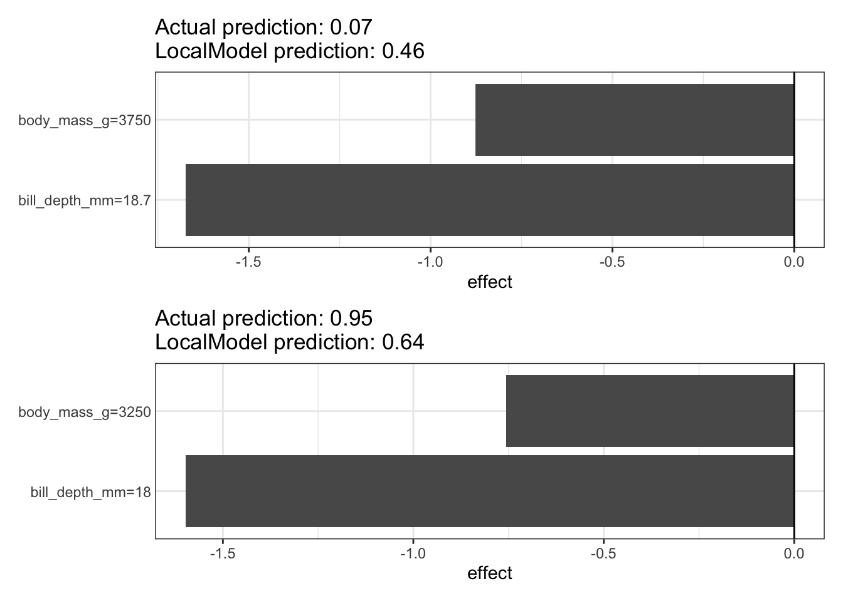
LIME
Vaka çalışması: tablo verisi
İki farklı yerel açıklama
Üst ve alt grafikler farklı gözlemleri açıklar. Vücut kütlesi ve gaga derinliği her gözlem için ayrı değerlerle değerlendirilir.
Sadakat farkı
Üst gözlemde kara kutu 0,07, yerel model 0,46 tahmin ediyor. Yerel yaklaşım kusursuz değildir.
Çubukların yönü ve büyüklüğü yalnızca ilgili gözlemin yerel vekil modeline aittir.
9

Slide 10
LIME
Vaka çalışması: metin verisi
“For Christmas Song visit my channel! ;)”
Yerel özellik
Pertürbasyon
Doğru yorum
channel!
Yerel ağırlık: +6,180747
“Christmas” çıkarılır.
Yakınlık ≈ 0,86
Tahmin edilen P(spam): 0,99
Ağırlık, sözcüğün tek başına veya nedensel etkisi değildir. Yerel vekil modeldeki katsayıdır.
Metin açıklaması, seçilen yorum çevresine ve pertürbasyon dağılımına bağlıdır.
10

Slide 11
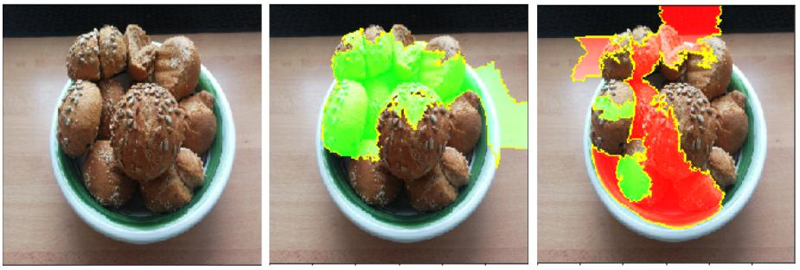
LIME
Vaka çalışması: görüntü verisi
Soldan sağa
Özgün görüntü, “bagel” sınıfını destekleyen bölgeler ve alternatif sınıf için renkli açıklama haritası.
Makul açıklama, tahminin doğru olduğu anlamına gelmez: görüntüdekiler bagel değildir.
11

Slide 12
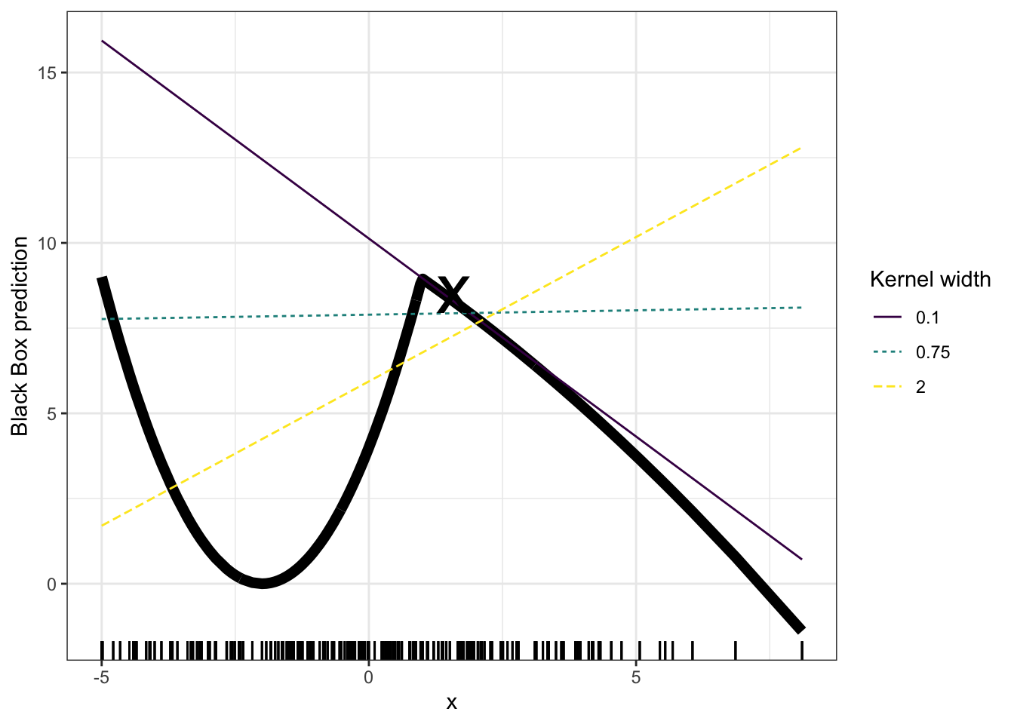
LIME
Çekirdek genişliği problemi
σ = 0,1
x çevresindeki dar bölgeye odaklanır. Eğim negatif çıkar.
σ = 0,75
Eğim neredeyse sıfıra iner: özellik yerel olarak etkisizmiş gibi görünür.
σ = 2
Uzak noktalar da etkili olur. Eğim pozitife döner.
Aynı x = 1,6 noktası için eğim negatif, sıfır ya da pozitif çıkabilir.
12

Slide 13
LIME
LIME kullanımındaki kritik riskler
Gerçekçi olmayan örnekler
Kararsızlık
Tablo verisinde bağımsız Gauss örneklemesi, özellik korelasyonlarını bozabilir.
Farklı rastgele örnekler veya çekirdek ayarları farklı açıklamalar üretebilir.
İhtiyari karmaşıklık
Manipülasyon riski
Azami özellik sayısı ve vekil model seçimi açıklamanın biçimini belirler.
Açıklanan model ile açıklayıcı model ayrımı, seçici veya yanıltıcı açıklamalara açık olabilir.
Yerel sadakat, kararlılık ve örnek gerçekçiliği ayrı ayrı sınanmalıdır.
13

Slide 14
LIME
LIME’in güçlü yönleri
Modelden bağımsız
Yerel odak
Tahmin sorguları yeterlidir; iç mimariyi bilmek gerekmez.
Tek bir karar için en ilgili özellikleri öne çıkarır.
Çoklu veri türü
Seçici açıklama
Tablo, metin ve görüntü için ortak bir açıklama çerçevesi sunar.
Lasso veya kısa ağaçlar az sayıda özelliğe dayanan açıklamalar üretir.
Güçlü yanlar, açıklamanın yerel bir yaklaşık model olduğu gerçeğiyle birlikte değerlendirilmelidir.
14

Slide 15
LIME
LIME için değerlendirme ölçütleri
Yerel sadakat
Kararlılık
Gerçekçilik
Vekil model, ağırlıklı komşulukta kara kutu tahminlerini ne kadar iyi yakalıyor?
Farklı tohumlar, örnek sayıları ve çekirdek genişlikleri benzer açıklamalar veriyor mu?
Üretilen pertürbasyonlar veri dağılımı ve alan kısıtlarıyla uyumlu mu?
Tek bir açıklama yerine duyarlılık analizi raporlamak güveni artırır.
15

Slide 16
LIME
Ekosistem ve uygulama
Python
R
lime: özgün uygulama
PiML: alternatif uygulama
eli5: açıklama araçları
lime
iml
DALEX
Araç seçerken veri türü, yerel sadakat ve açıklama kararlılığı birlikte değerlendirilmelidir.
16

Slide 17
LIME
LIME bölüm özeti
Ne sağlar?
Ne sağlamaz?
Belirli bir tahmin çevresinde, yorumlanabilir ve seyrek bir yaklaşık açıklama sağlar.
Küresel model açıklaması, nedensel etki veya değişmez bir “doğru açıklama” garantisi vermez.
Güvenli kullanım: yerel sadakati ölç, örneklemeyi denetle ve ayarlara duyarlılığı raporla.
17

Slide 18
BÖLÜM 2
Karşı-Olgusal Açıklamalar
hedef
sonuç
Bir tahmini hedeflenen sonuca taşıyan,
yakın ve uygulanabilir değişiklikleri aramak
18

Slide 19
KARŞI-OLGUSAL AÇIKLAMALAR
Karşı-olgusal düşünme
Gözlenen gerçeğe alternatif bir dünya kurar ve sonucu bu dünyada yeniden değerlendiririz.
Gözlenen durum
Karşı-olgusal durum
Sıcak kahveden bir yudum aldım.
Dilimi yaktım.
Kahveyi içmeseydim,
dilimi yakmazdım.
müdahale
“Karşı-olgusal” adı, gözlenen gerçeklerle çelişen varsayımsal durumdan gelir.
19
Notes:
Tanım ve sıcak kahve örneği.

Slide 20
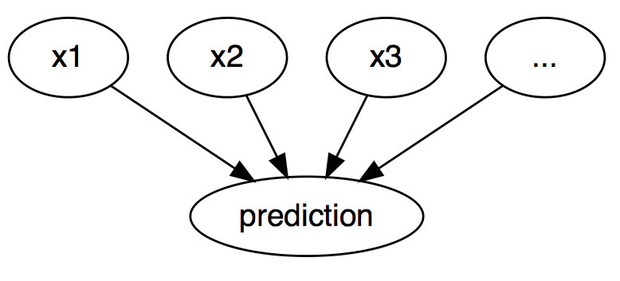
KARŞI-OLGUSAL AÇIKLAMALAR
Makine öğrenmesinde karşı-olgusallar
Başlangıç noktası
Model, x₁, x₂, x₃ ve diğer özelliklerden bir tahmin üretir. Karşı-olgusal açıklama bu girdilerin hangilerinin değişmesi gerektiğini arar.
Hedeflenen sonuç
Arama, tahmini istenen sınıfa veya olasılık aralığına taşıyan küçük değişiklikleri bulmaya çalışır.
Yorumlama sınırı
Bulunan değişiklikler model davranışını açıklar; gerçek dünyadaki nedensel etkiyi tek başına kanıtlamaz.
20
Notes:
Model diyagramı, karşı-olgusal açıklamanın tanımı ve yorumlama sınırı.

Slide 21
KARŞI-OLGUSAL AÇIKLAMALAR
Peter ve Anna: iki karşı-olgusal örnek
Bir örneğin tahminini önceden belirlenen çıktıya taşıyan en küçük özellik değişikliğini ararız.
Peter: kredi başvurusu
Anna: kira tahmini
Mevcut tahmin: reddedildi
Olası açıklamalar:
• Yıllık gelir 10.000 € daha yüksek olsaydı onaylanabilirdi.
• Daha az kredi kartı ve geçmişte temerrüt olmaması başka bir yol sunabilir.
Mevcut tahmin: 900 €
Hedef: en az 1.000 €
15 m² büyütme tahmini değiştirir, ancak uygulanabilir değildir. Evcil hayvana izin vermek ve daha iyi yalıtımlı pencere taktırmak uygulanabilir bir karşı-olgusal sunar.
Model girdileri değiştirilir, tahmindeki değişim ölçülür. Yöntem modelden bağımsız çalışabilir.
21
Notes:
Peter: kredi başvurusu (sınıflandırma). Anna: kira tahmini (regresyon).
Anna örneğinde 15 m² büyütme tahmini değiştirir ama uygulanabilir değildir; uygulanabilir karşı-olgusal evcil hayvana izin ve daha iyi yalıtımlı pencerelerdir.

Slide 22
KARŞI-OLGUSAL AÇIKLAMALAR
Nedensellik sınırı
Karşı-olgusal açıklama, modelin davranışını açıklar
Model, “gelir artarsa kredi olasılığı yükselir” diyebilir. Bu sonuç, gerçek dünyada yalnızca geliri artırmanın krediyi mutlaka onaylatacağını kanıtlamaz.
özellik değişikliği
model tahmini
Gerçek dünyadaki nedensel etkiyi savunmak için ayrı bir nedensel model ve geçerli müdahale varsayımları gerekir.
22
Notes:
QMD'deki nedensellik uyarısı ayrı slayt olarak eklendi.

Slide 23
KARŞI-OLGUSAL AÇIKLAMALAR
Rashomon etkisi
Aynı hedefe ulaşan birden fazla karşı-olgusal, farklı ve bazen çelişen değişiklikler önerebilir.
Geliri artır
Mevcut
örnek
Borç süresini kısalt
Geçmiş temerrüt olmasaydı
Çözüm: tüm seçenekleri raporlamak veya açık bir seçim ölçütü kullanmak
23
Notes:
Rashomon etkisi ve çözüm seçenekleri.

Slide 24
KARŞI-OLGUSAL AÇIKLAMALAR
İyi bir karşı-olgusalın ölçütleri
1 Hedefe yakınlık
2 Benzerlik
Tahmin, istenen çıktı ya da olasılık aralığına ulaşmalı.
Karşı-olgusal, başlangıç örneğine olabildiğince yakın kalmalı.
3 Seyreklik
4 Olasılık
Az sayıda özellik değişmeli. Böylece açıklama daha anlaşılır olur.
Değerler ve özellik birleşimleri veri dağılımında gerçekçi olmalı.
Uygulanabilirlik
Kullanıcının değiştiremeyeceği özellikleri kısıtla.
Çeşitlilik
Farklı kişiler için farklı uygulanabilir yollar sun.
24
Notes:
Dört temel amaç ile uygulanabilirlik ve çeşitlilik gereksinimleri birlikte sunuldu.

Slide 25
KARŞI-OLGUSAL AÇIKLAMALAR
Optimizasyon yaklaşımı
Rastgele deneme yerine kalite ölçütlerini kayıp fonksiyonunda tanımlar ve en iyi karşı-olgusalı ararız.
Başlangıç örneği x
Aday karşı-olgusal x′
Kayıp / amaçlar
Optimize edilmiş x′
Yöntemler, kaybın tanımı ve arama algoritması bakımından ayrılır.
25
Notes:
Deneme yanılmadan optimizasyona geçiş.

Slide 26
KARŞI-OLGUSAL AÇIKLAMALAR
Wachter yöntemi
L(x, x′, y′, λ) = λ(f̂(x′) − y′)² + d(x, x′)
Tahmin kaybı
Özellik uzaklığı
f̂(x′) ile hedef y′ arasındaki karesel uzaklık. λ büyüdükçe hedef tahmine ulaşmak daha baskın hâle gelir.
x ile x′ arasındaki MAD ile ölçeklenmiş Manhattan uzaklığı. Başlangıç örneğine yakın kalmayı teşvik eder.
Wachter yöntemi hedefe yakınlık ve örneğe benzerliği doğrudan optimize eder.
26
Notes:
Wachter, Mittelstadt ve Russell (2018) kayıp fonksiyonu.

Slide 27
KARŞI-OLGUSAL AÇIKLAMALAR
MAD, λ ve ε
MAD ile ölçeklenmiş uzaklık
λ: denge parametresi
d(x,x′) = Σⱼ |xⱼ − x′ⱼ| / MADⱼ
Özellikleri ortak ölçeğe getirir ve aykırı değerlere karşı Öklid uzaklığından daha dayanıklıdır.
Büyük λ, hedef çıktıya yakınlığı öne çıkarır. Küçük λ, x′ değerinin başlangıç örneğine yakın kalmasını öne çıkarır.
|f̂(x′) − y′| ≤ ε
ε, hedef tahminden izin verilen sapmayı belirler. λ, çözüm bu toleransa girene kadar artırılır.
MADⱼ = medianᵢ |xⱼ⁽ⁱ⁾ − medianₗ(xⱼ⁽ˡ⁾)|
27
Notes:
MAD tanımı, lambda etkisi ve epsilon toleransı.

Slide 28
KARŞI-OLGUSAL AÇIKLAMALAR
Wachter algoritmasının adımları
1
x, hedef y′, tolerans ε ve düşük bir λ seç
2
Rastgele bir başlangıç karşı-olgusalı oluştur
3
Kaybı x′ için optimize et
4
Hata ε’den büyükse λ’yı artır ve yeniden optimize et
5
Birden çok başlangıçla tekrarla, en iyi çözümü döndür
Optimizasyon: Nelder–Mead; model gradyanları varsa ADAM
28
Notes:
QMD'deki beş algoritma adımı özetlendi. Nelder-Mead ve ADAM seçenekleri belirtildi.

Slide 29
KARŞI-OLGUSAL AÇIKLAMALAR
Dandl yöntemi: dört amaçlı optimizasyon
L(x,x′,y′,Xobs) = (o₁, o₂, o₃, o₄)
o₁ Hedef geçerliliği
o₂ Benzerlik
Tahmin hedef aralığın içindeyse 0; değilse hedefe uzaklık.
Sayısal ve kategorik özellikleri destekleyen Gower uzaklığı.
o₃ Seyreklik
o₄ Olasılık
L₀ normu ile değişen özelliklerin sayısı.
x′ ile gözlenen en yakın veri noktası arasındaki Gower uzaklığı.
Amaçlar ağırlıklı toplamla tek sayıya indirgenmez; eş zamanlı optimize edilir.
29
Notes:
Dandl ve diğerleri (2020). Çok amaçlı yapının ağırlıklı toplam olmadığı vurgulandı.

Slide 30
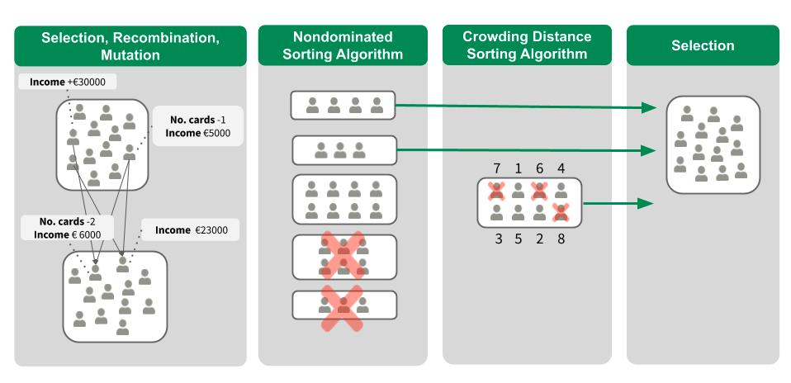
KARŞI-OLGUSAL AÇIKLAMALAR
NSGA-II ile çok amaçlı arama
Önce baskınlık düzeyi, sonra çeşitliliği koruyan yığılma uzaklığı. Sonuç: yaklaşık Pareto-optimal adaylar kümesi.
30
Notes:
NSGA-II: seçim, yeniden birleştirme, mutasyon, baskın olmayan sıralama ve çeşitlilik temelli yeni nesil seçimi.
NSGA-II Pareto kümesine yaklaşır; tam optimum garanti edilmez.

Slide 31
KARŞI-OLGUSAL AÇIKLAMALAR
Yöntemlerin karşılaştırması
Ölçüt | Wachter vd. (2018) | Dandl vd. (2020)
Hedefe ulaşma | ✓ Karesel kayıp | ✓ o₁
Örneğe benzerlik | ✓ MAD-Manhattan | ✓ Gower, o₂
Seyreklik | Sınırlı | ✓ L₀, o₃
Olasılık / gerçekçilik | Yok | ✓ En yakın gözlem, o₄
Kategorik özellikler | Zor | Doğal destek
Çıktı | Tek çözüm odaklı | Pareto çözüm kümesi
Wachter daha yalın; Dandl daha kapsamlı ve çeşitli çözüm üretmeye uygundur.
31
Notes:
Wachter ve Dandl yöntemlerinin ölçüt bazında karşılaştırması.

Slide 32
KARŞI-OLGUSAL AÇIKLAMALAR
German Credit Risk örneği
Müşteri profili
Model ve hedef
Yaş: 58
Cinsiyet: kadın
İş: vasıfsız
Konut: bedelsiz
Birikim: az
Kredi tutarı: 6.143
Süre: 48 ay
Amaç: otomobil
522 eksiksiz gözlem
9 özellik
Radyal tabanlı çekirdekli SVM
%24,2
iyi kredi riski olasılığı
hedef: %50’nin üzeri
Soru: Tahmini %50’nin üzerine çıkarmak için hangi özellikler değişmeli?
32
Notes:
Dandl örneğindeki veri kümesi, müşteri profili, başlangıç olasılığı ve hedef.

Slide 33
KARŞI-OLGUSAL AÇIKLAMALAR
Örnek karşı-olgusal sonuçlar
Yaş Δ | Cinsiyet | İş | Tutar Δ | Süre Δ | o₂ | o₃ | o₄ | f(x′)
 |  | vasıflı |  | −20 | 0,108 | 2 | 0,036 | 0,501
 |  | vasıflı |  | −24 | 0,114 | 2 | 0,029 | 0,525
 |  | vasıflı |  | −22 | 0,111 | 2 | 0,033 | 0,513
−6 |  | vasıflı |  | −24 | 0,126 | 3 | 0,018 | 0,505
−3 | erkek |  |  | −24 | 0,195 | 3 | 0,012 | 0,501
−30 | erkek | vasıflı |  | −24 | 0,285 | 4 | 0,005 | 0,590
−4 | erkek |  | −1.254 | −24 | 0,204 | 4 | 0,002 | 0,506
Tüm adaylar hedefi karşılar: o₁ = 0 ve f(x′) > 0,50. Hiçbiri tüm amaçlarda diğerlerine baskın değildir.
33
Notes:
Kaynak tablodaki on sonuçtan temsilî yedi satır, slayt okunabilirliği için seçildi; değerler aynen korunmuştur.

Slide 34
KARŞI-OLGUSAL AÇIKLAMALAR
Sonuçların yorumu ve yanlılık sinyali
Tutarlı öneri
İş durumu
Tüm karşı-olgusallar kredi süresinin en az 20 ay kısaltılmasını (48 aydan en fazla 28 aya) önerir.
Bazı çözümler, iş durumunun “vasıfsız”dan “vasıflı”ya değişmesini önerir.
Cinsiyet değişikliği bir eylem önerisi değildir
Bazı çözümlerin “kadın” yerine “erkek” önermesi modelde olası cinsiyet yanlılığına işaret eder. Değiştirilemez ya da etik dışı özellikler uygulanabilirlik kısıtıyla sabitlenmelidir.
Karşı-olgusallar, modeldeki sorunları görünür kılabilir; otomatik olarak adil karar üretmez.
34
Notes:
Örnek sonuçların yorumu, cinsiyet yanlılığı ve uygulanabilirlik kısıtları.
Ek anlatım noktaları: cinsiyet değişikliğine her zaman 1–30 yıllık yaş azaltılması eşlik eder. Dört özellik değiştiren çözümler eğitim verisine en yakın olanlardır (o₄ en düşük): seyreklik (o₃) ile olasılık (o₄) arasındaki ödünleşim.

Slide 35
KARŞI-OLGUSAL AÇIKLAMALAR
Güçlü yönler
Şeffaf ve seçici
Modelden bağımsız
Yalnızca sonucu değiştiren özellikleri gösterir.
Tahmin fonksiyonuna erişim yeterlidir; API üzerinden çalışabilir.
Geniş uygulanabilirlik
Telafiye uygun
Makine öğrenmesi içermeyen kural tabanlı sistemlerde de kullanılabilir.
Kullanıcıya hedefe ulaşmak için somut değişiklik yolları sunar.
Yorum, örnek ile karşı-olgusal arasındaki farklar üzerinden doğrudan raporlanabilir.
35
Notes:
Kaynakta belirtilen güçlü yönler.

Slide 36
KARŞI-OLGUSAL AÇIKLAMALAR
Sınırlılıklar ve alternatif araçlar
Sınırlılıklar
Açık kaynak ekosistemi
Rashomon etkisi: çok sayıda eşdeğer açıklama
MOC: Dandl çok amaçlı yöntem
Tekil örneğe özgü olduğu için küresel model içgörüsü sınırlı
Alibi CF / CFProto
Nedensellik garantisi yok
MACE: mantıksal kısıtlar
Uygulanamaz veya etik dışı değişiklikler kısıtlanmalı
DiCE: çeşitli karşı-olgusallar
Growing Spheres: küre tabanlı arama
Sonuç: iyi bir açıklama hedefe ulaşmalı, yakın ve seyrek kalmalı, gerçekçi ve uygulanabilir olmalıdır.
36
Notes:
Sınırlılıklar ve QMD'de listelenen alternatif yazılım/yöntemler.

Slide 37
KARŞILAŞTIRMA
LIME ve karşı-olgusal açıklamaların karşılaştırması
Boyut
LIME
Karşı-olgusal
Soru
Bu tahmini hangi özellikler destekledi?
Tahminin değişmesi için ne değişmeli?
Çıktı
Yerel vekil model ve özellik ağırlıkları
Bir veya daha çok alternatif örnek
Temel risk
Örnekleme, çekirdek ve kararlılık
Uygulanabilirlik, nedensellik ve Rashomon etkisi
En uygun kullanım
Yerel özellik etkilerini inceleme
Eyleme dönük değişiklik seçenekleri üretme
37

Slide 38
SONUÇ
Sonuç: iki tamamlayıcı yerel açıklama yaklaşımı
LIME
Karşı-olgusal açıklama
Modelin belirli bir tahmin çevresindeki davranışını, basit bir vekil model üzerinden açıklar.
Tahmini hedeflenen sonuca taşımak için gerekli küçük ve uygulanabilir değişiklikleri arar.
Yöntem seçimi açıklama sorusuna bağlıdır; her iki yaklaşımda da yerellik, kararlılık ve nedensellik sınırları açıkça belirtilmelidir.
38

